Slide 1
ДИПЛОМНЫЙ ПРОЕКТ Специальность: 09.02.07 «Информационные системы и программирование» Тема: «Разработка программы планирования распорядка дня, для руководителя ресторана»
ДЕПАРТАМЕНТ ОБРАЗОВАНИЯ И НАУКИ ГОРОДА МОСКВЫ
ГОСУДАРСТВЕННОЕ БЮДЖЕТНОЕ ПРОФЕССИОНАЛЬНОЕ
ОБРАЗОВАТЕЛЬНОЕ УЧЕРЕЖДЕНИЕ ГОРОДА МОСКВЫ
«ПЕРВЫЙ МОСКОВСКИЙ ОБРАЗОВАТЕЛЬНЫЙ КОМПЛЕКС»
Выполнил: Кулаков Т. А.
Студент группы 41 ИС
Руководитель: Зуев. Д.И
Москва, 2022 год

Slide 2
Целью дипломного проекта является разработка приложения для планирования распорядка для руководителя ресторана с использованием гибридной системы планирования.
Задачи проекта:
Провести анализ предметной области;
Спроектировать структуру и описать функциональные требования к программному продукту;
Выполнить реализацию базы данных в системе MSSQL;
Выполнить реализацию приложения на языке C#;

Slide 3
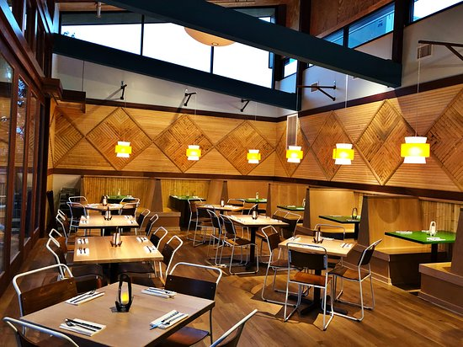
Анализ предметной области
Ресторан – это предприятие, занимающиеся производством, реализацией и организацией потребления кулинарной продукции, с широким ассортиментом блюд сложного приготовления, включая заказные и фирменные. Рестораны сильно различаются по внешнему виду и предложениям.
С точки зрения управления, основные бизнес-процессы ресторана с стороны руководителя:
Выполнение плана по продажам
и операционной прибыли
Укомплектованность штата,
квалификация сотрудников
Поддержание атмосферы заведения
Соблюдение чистоты, санитарии и гигиены
Предоставление гостям высокого уровня сервиса
Эффективный маркетинг
Контроль расходов и соответствие
нормам центров затрат
Контроль злоупотреблений
Количество бизнес-процессов изменяется, завися от параметров и уровня автоматизации. Поэтому для разработки было выбрано приложение-планировщик с возможностью гибкой настройки.

Slide 4
Штатная структура
Руководитель
Маркетолог
Главный бухгалтер
Администратор
Шеф-повар
Су-шефы
Повара универсалы
SMM
Менеджеры смены
Официанты
Посудомойщицы
Закупщик
Бухгалтер-калькулятор
Уборщицы
Бармены

Slide 5
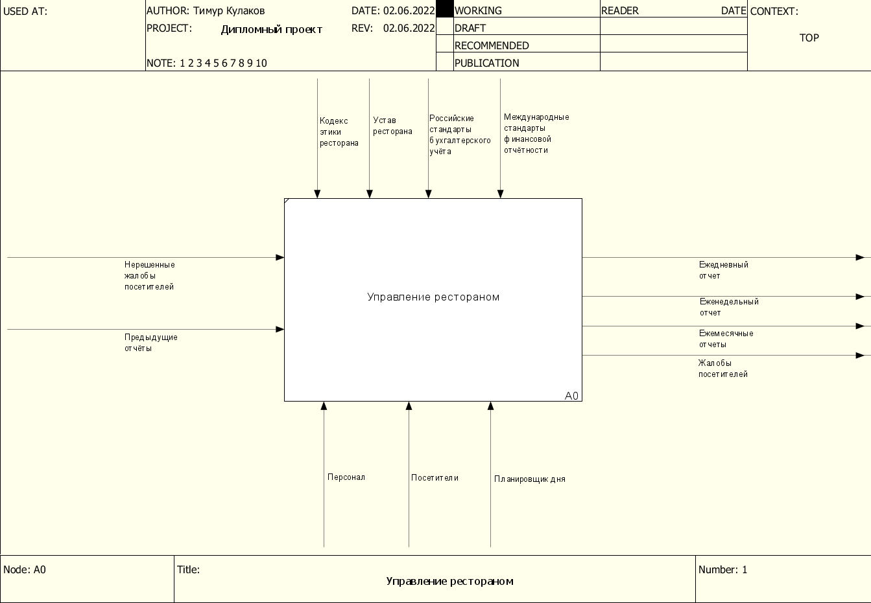
Контекстная диаграмма

Slide 6
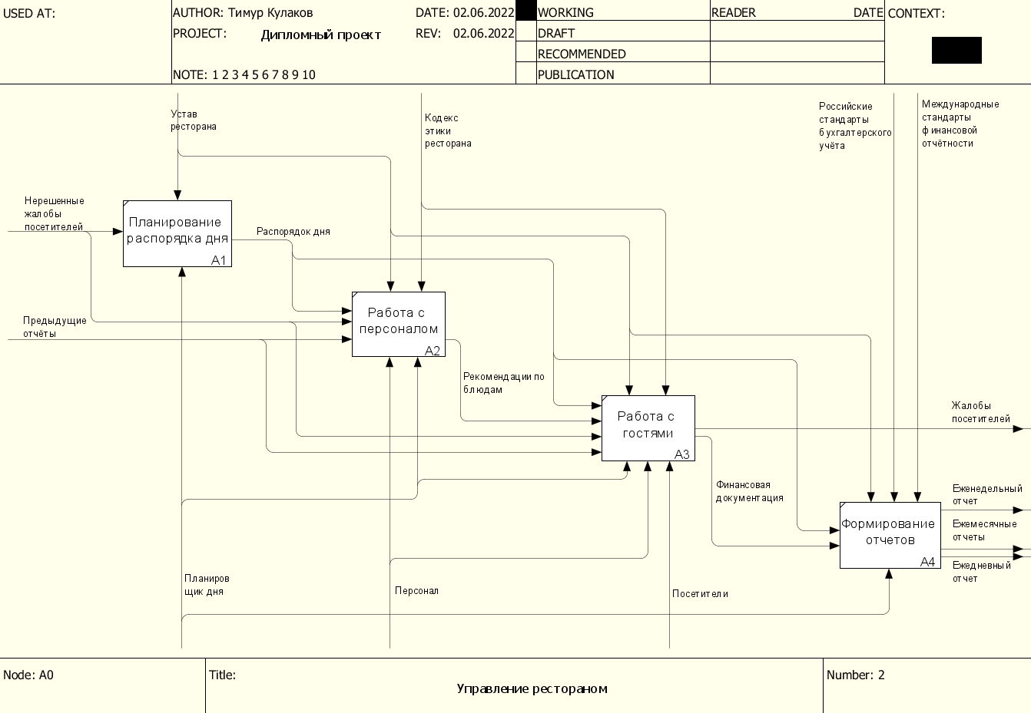
Декомпозиция 1 уровня

Slide 7
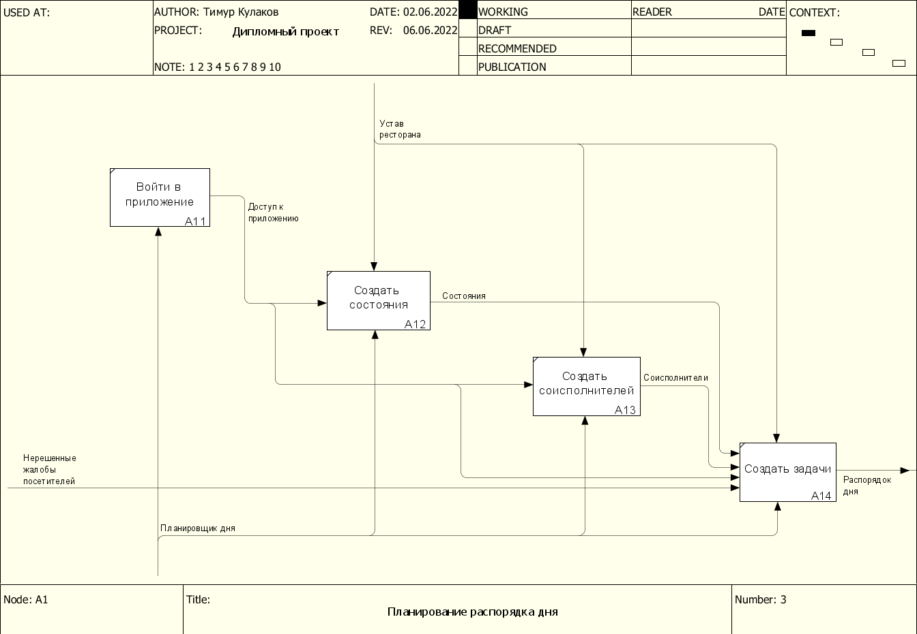
Декомпозиция 2 уровня

Slide 8
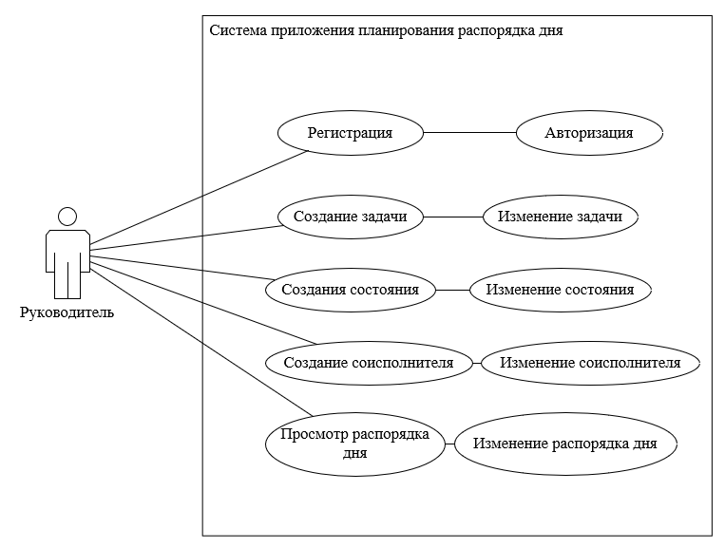
Диаграмма вариантов использования

Slide 9
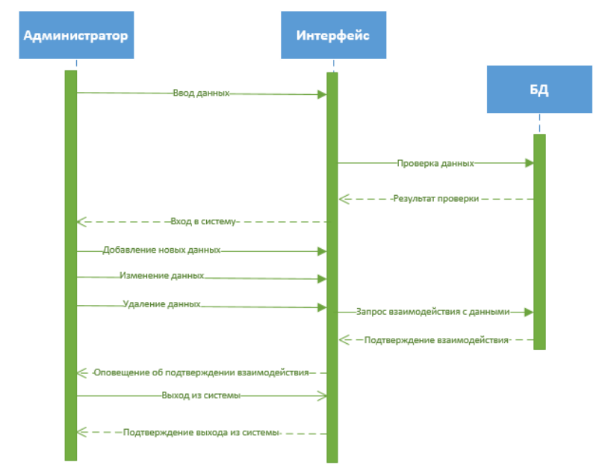
Диаграмма последовательности

Slide 10
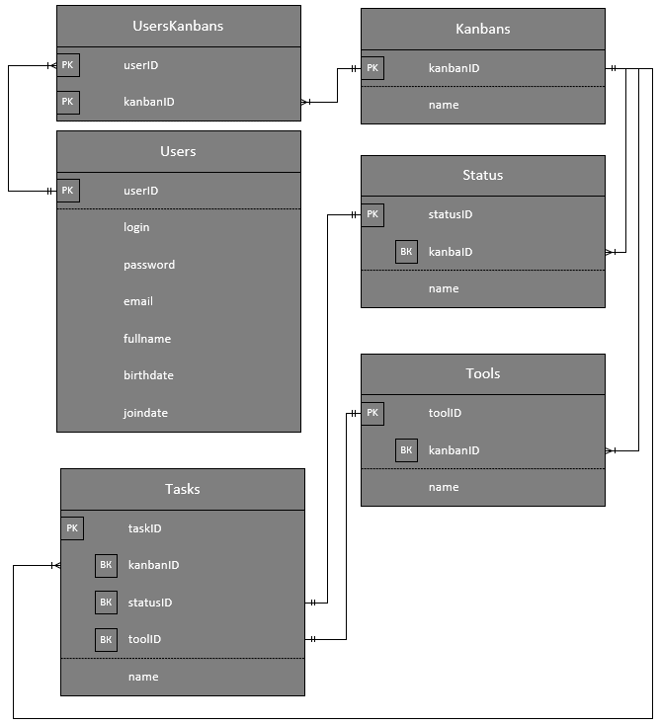
ER - диаграмма

Slide 11
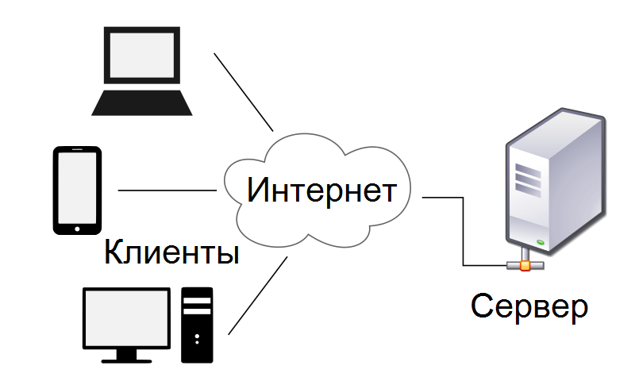
Архитектура информационной подсистемы

Slide 12
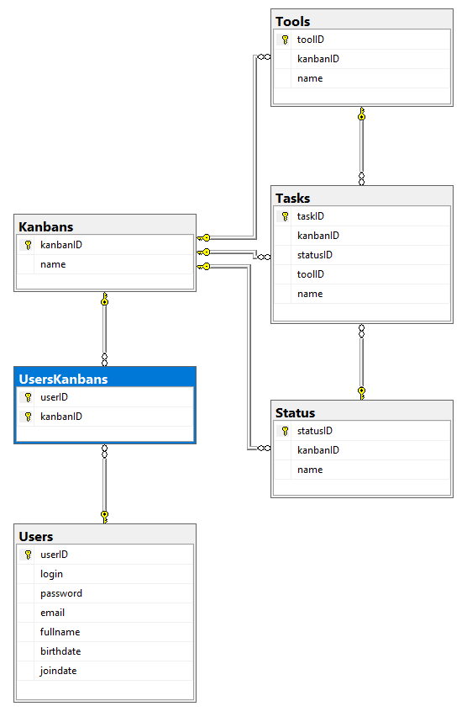
Диаграмма базы данных

Slide 13

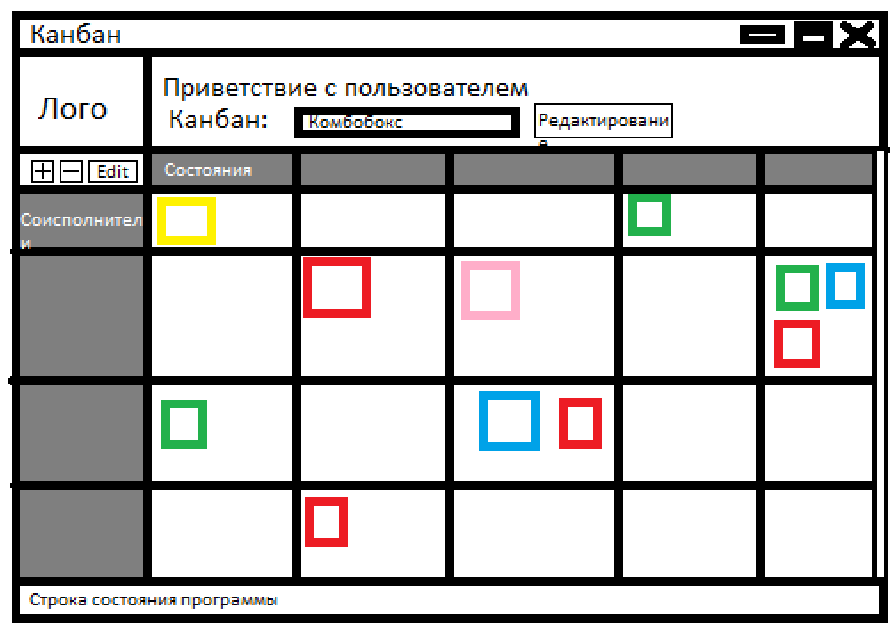
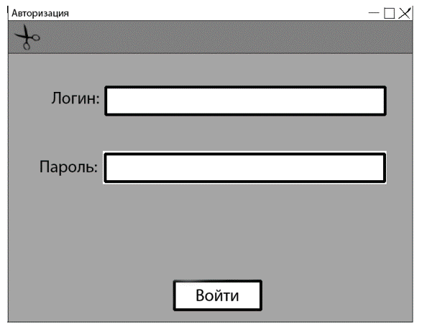
Макеты пользовательского интерфейса
Логотип приложения собственной разработки.

Slide 14
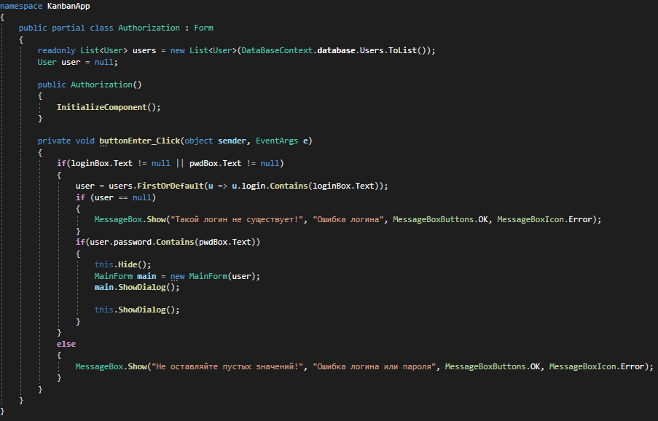
Программный код для формы авторизации

Slide 15
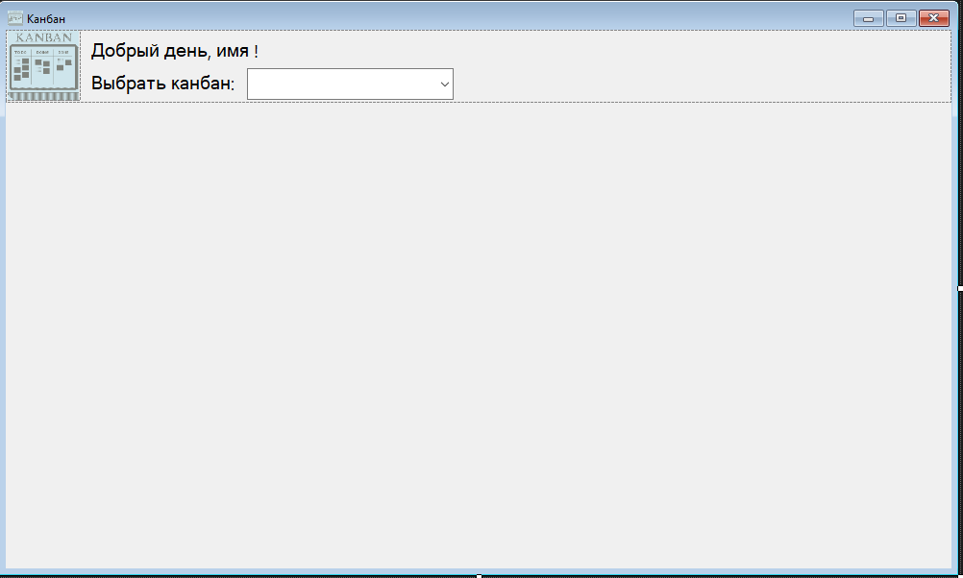
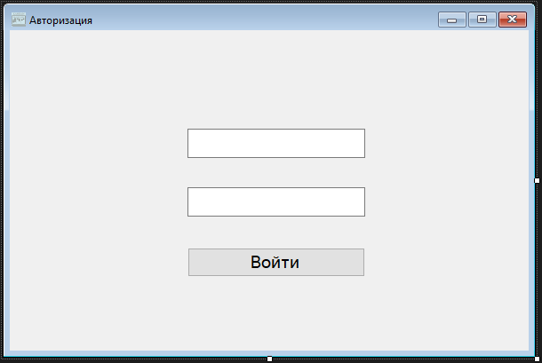
Пример реализованного приложения KanbanApp

Slide 16
Заключение
В дипломном проекте было проведено проектирование и разработка информационной подсистемы для разработки информационной подсистемы для руководителя ресторана, что позволяет улучшить работу предприятия за счет повышения работоспособности и эффективности руководителя.
При выполнении дипломного проекта было выполнено:
Анализ предметной области;
Проектирование;
Разработка подсистемы;

